Slide 1
Без природы в мире людям Даже дня прожить нельзя. Так давайте к ней мы будем Относиться, как друзья.

Slide 2
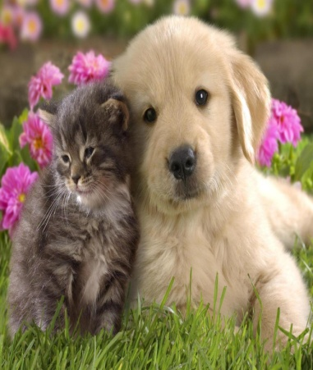
Распределите на группы
Дикие
Домашние

Slide 3
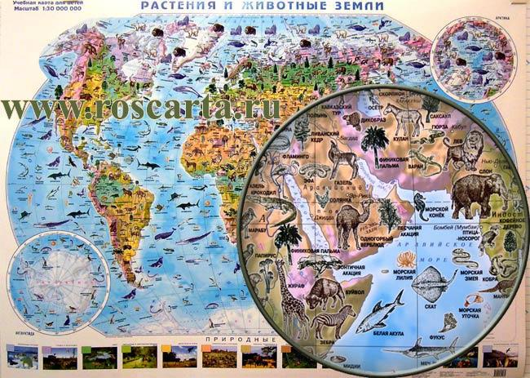

Slide 5
1. Что такое зоопарк.
2. Какие животные живут в зоопарке.
3.Для чего нужен зоопарк.
4. Правила поведения в зоопарке.

Slide 6
ЗОО- от греческого «Zoon»-животное, живое существо. Зоопарк- место, где содержат животных, чтобы люди могли с ними общаться и больше о них узнать.

Slide 7
Памятка 1. Вы- команда! 2.Будьте активны! 3. Слушайте друг друга! 4. Спорьте честно, искренне! 5. Сделайте работу интересной!

Slide 8
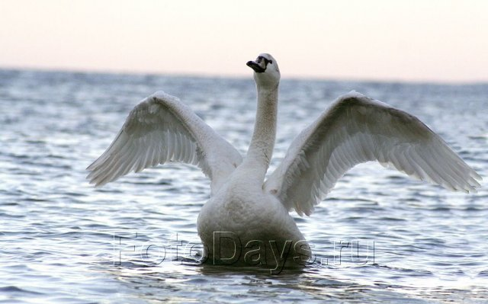
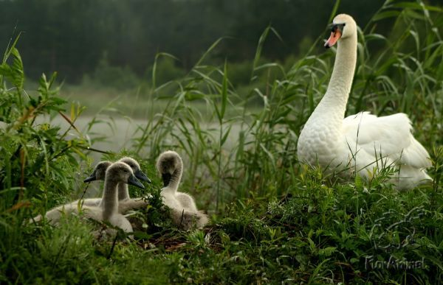
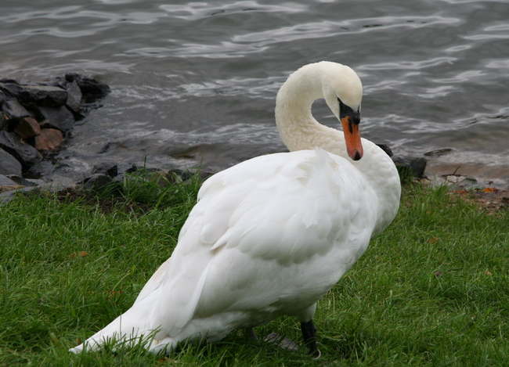

Slide 9
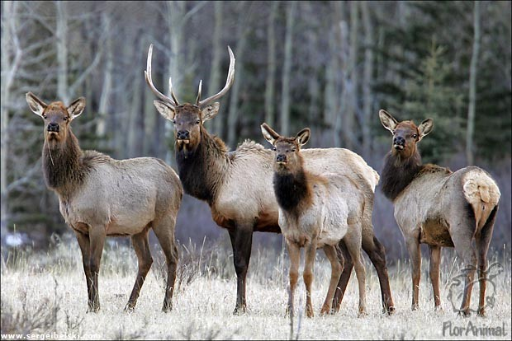

Slide 11
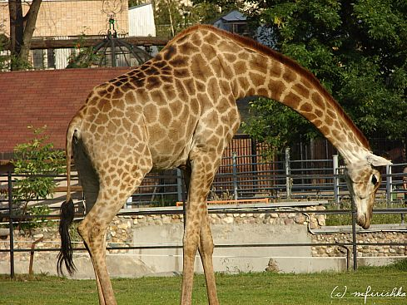

Slide 12
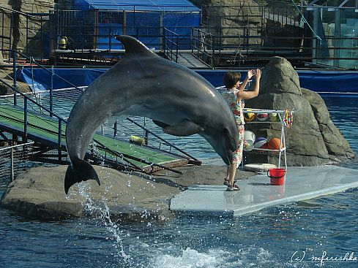
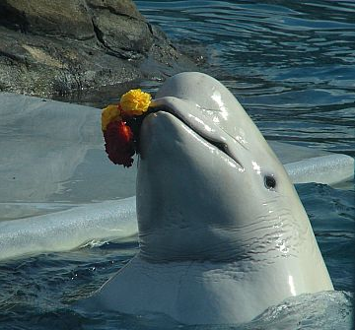

Slide 13
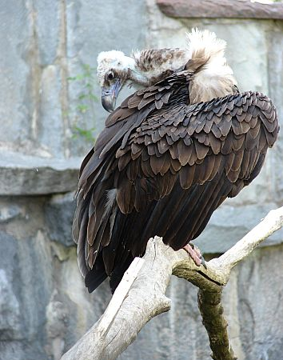
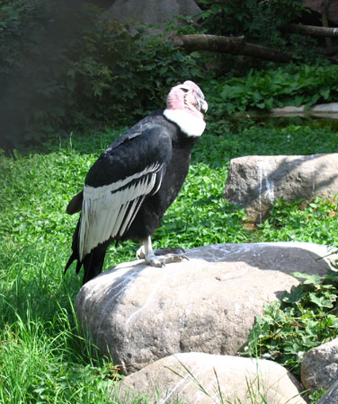

Slide 14
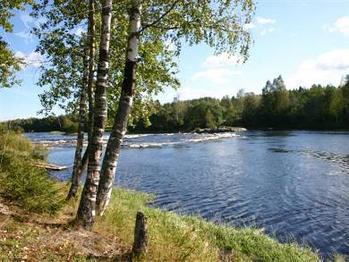
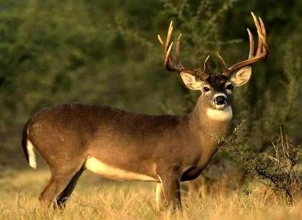
Грустит глубокая река,
Свои теряя берега,
И слышу голос я реки:
Ты береги нас, береги!
Остановил олень свой бег:
Будь человеком, человек!
В тебя мы верим – не солги
Ты береги нас, береги

